Slide 1


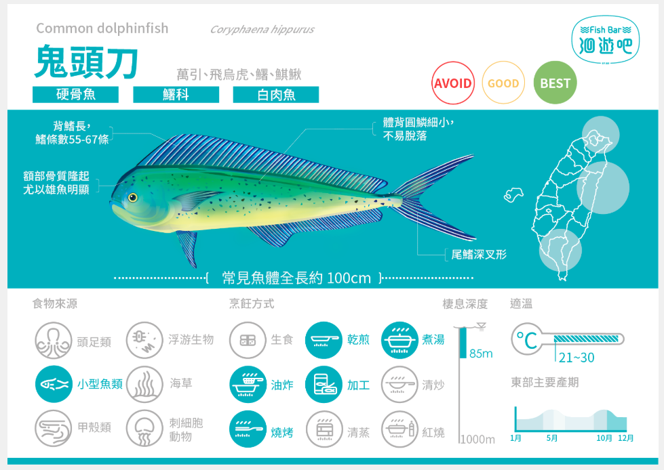
暖江好食光
楊麗雅營養師提供
主菜食材介紹--鬼頭刀
掃QR code 或 點連結 看影片
海上飛虎-鬼頭刀產地直擊
https://reurl.cc/kMa9Yx
今天酸菜魚用的主食材是鬼頭刀，鬼頭刀是達悟族文化中的神明之魚，每年飛魚季後，接著為期五天的「釣鬼頭刀」。達悟族男人用飛魚為魚餌，以拼板舟出海，耆老吟唱捕魚歌，祈求好豐收。
達悟族人只用魚鉤和魚線徒手釣鬼頭刀，所以釣到鬼頭刀數量越多，在部落內的社會地位越高。
鬼頭刀有什麼營養?
鬼頭刀含豐富的蛋白質、維生素B12、DHA(廿二碳六烯酸)、EPA(廿碳五烯酸)。DHA有助於人體神經、視覺系統的發育。EPA能降低罹患心血管疾病的可能。
資料來源: 食農教育平台、
洄游吧 https://www.fishbar.com.tw/news1/nc/101/61

